Slide 1
RANGKAIAN DIODA
TK2092 Elektronika Dasar
Semester Ganjil 2015/2016
Fakultas Ilmu Terapan
Universitas Telkom Bandung 2015
Disusun oleh:
Duddy Soegiarto, ST.,MT
dds@politekniktelkom.ac.id
Rini Handayani
rini.handayani@tass.telkomuniversity.ac.id
Direvisi oleh :
Giva Andriana M, ST.,MT
giva.andriana@tass.telkomuniversity.ac.id
Hanya dipergunakan untuk kepentingan pengajaran di lingkungan Fakultas Ilmu Terapan

Slide 2
Materi Perkuliahan
Rangkaian aplikasi clipper
Rangkaian aplikasi clamper
Rangkaian aplikasi digital
Rangkaian Dioda Zener

Slide 3
Rangkaian Aplikasi Clipper
Rangkaian yang memiliki kemampuan untuk memotong bagian tertentu dari sinyal masukan tanpa mengganggu bagian sinyal masukan lainnya yang dilewatkan.
Rangkaian clipper terbagi dalam 2 kategori, yaitu :
seri
paralel.
Kategori ini menyangkut hubungan dioda clipper dengan komponen beban.

Slide 4
Jenis Rangkaian Clipper
Clipper
Clipper Seri
Clipper Paralel

Slide 5
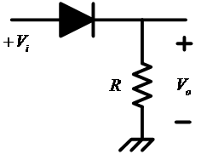
Clipper Seri
Bila input rangkaian adalah anoda dioda, maka bagian positif dari sinyal input akan dilewatkan, dan bagian negatif akan dipotong (berarti clipper negatif).
Bila input rangkaian adalah katoda dioda, maka bagian negatif dari sinyal input akan dilewatkan, dan bagian positif akan dipotong (berarti clipper positif).

Slide 6
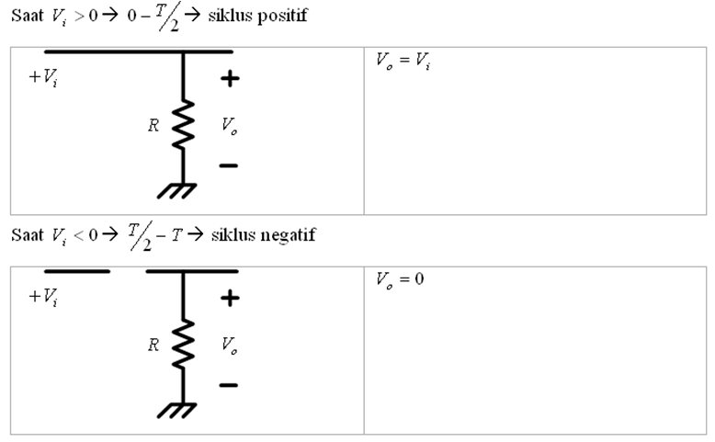
Analisa Rangkaian

Slide 7
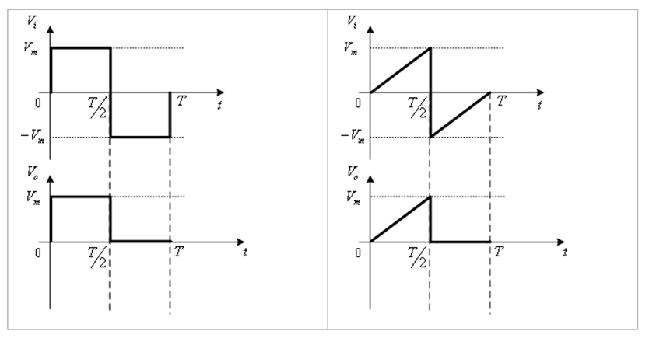
Sinyal Output

Slide 8
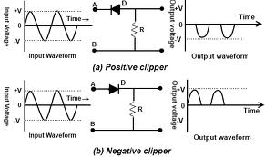
Sinyal

Slide 9
Rangkaian Clipper Seri Dengan Bias DC
Rangkaian utama clipper dengan bias DC adalah dioda dan sumber DC yang dipasang secara seri dengan sumber sinyal.
Sumber DC ini berfungsi untuk batas pemotongan atau level clipping
Besarnya pemotongan sinyal adalah tegangan sumber DC + tegangan dioda (0,7 untuk Si, 0,3 untuk Ge atau Vz bila menggunakan dioda zener)

Slide 10
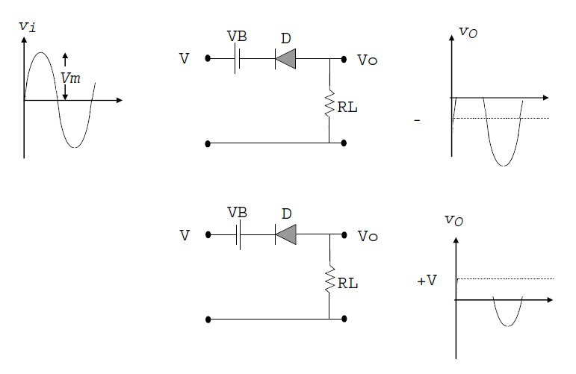
Sinyal-1

Slide 11
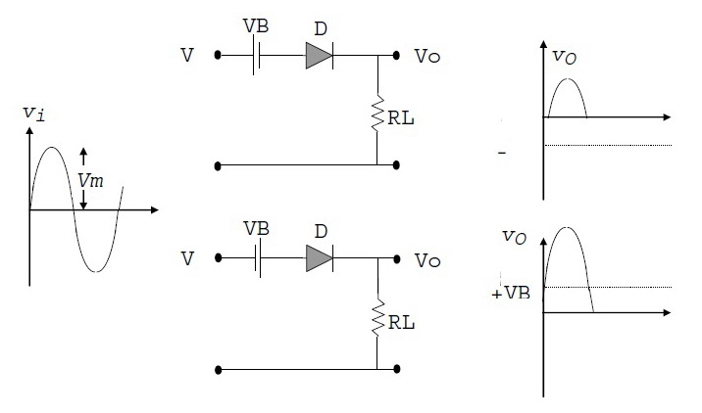
Sinyal-2

Slide 12
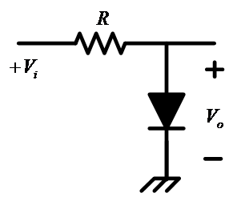
Clipper Paralel
Bila input rangkaian adalah anoda dioda, maka bagian negatif dari sinyal input akan dilewatkan, dan bagian positif akan dipotong (berarti clipper positif).
Bila input rangkaian adalah katoda dioda, maka bagian positif dari sinyal input akan dilewatkan, dan bagian negatif akan dipotong (berarti clipper negatif).

Slide 13
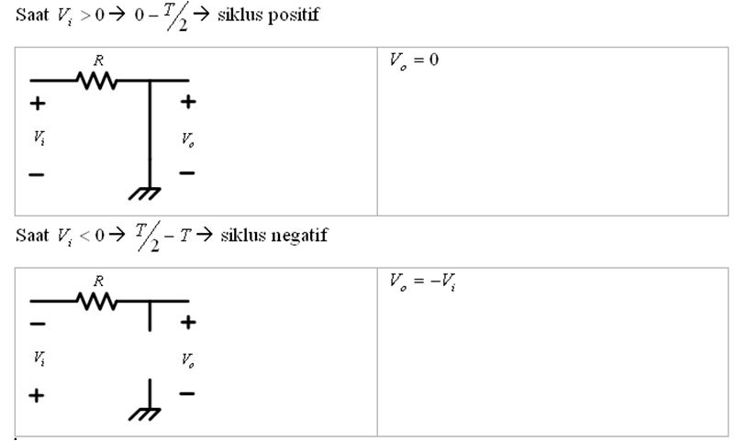
Analisa Rangkaian

Slide 14
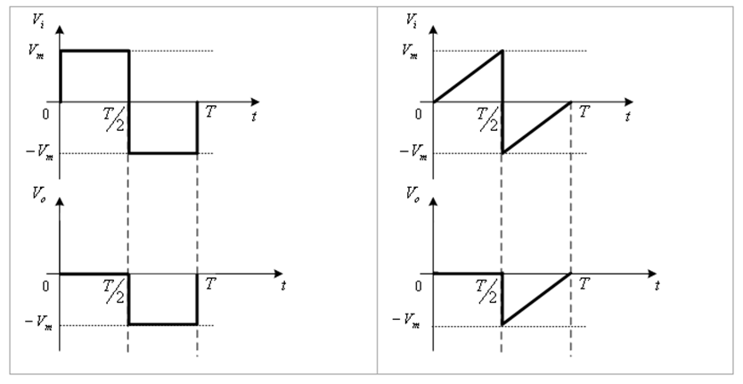
Sinyal Output

Slide 15
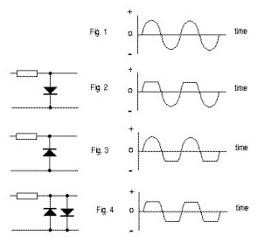
Sinyal

Slide 16
Rangkaian Clipper Paralel Dengan Bias DC
Rangkaian utama clipper Paralel dengan bias DC adalah dioda dan sumber DC yang dipasang secara paralel dengan sumber sinyal.
Sumber DC ini berfungsi untuk batas pemotongan atau level clipping.
Besarnya pemotongan sinyal adalah tegangan sumber DC + tegangan dioda (0,7 untuk Si, 0,3 untuk Ge atau Vz bila menggunakan dioda zener)

Slide 17
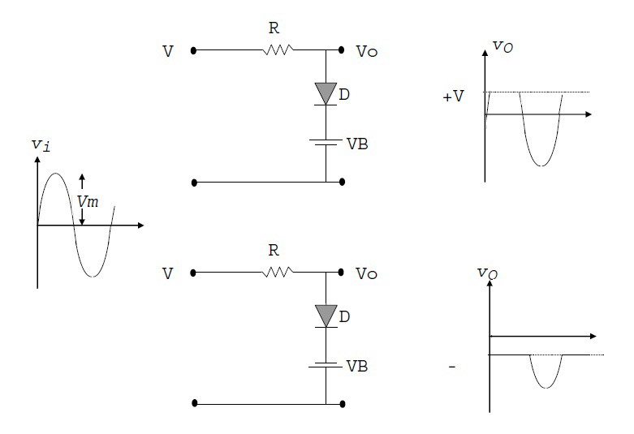
Sinyal-1

Slide 18
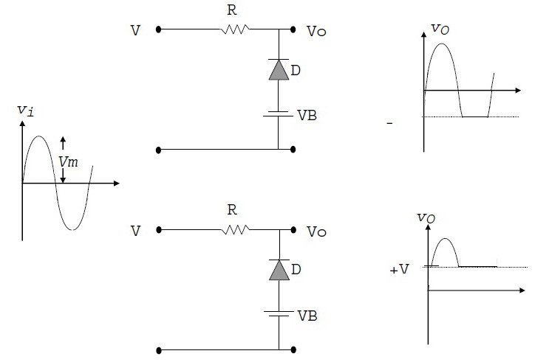
Sinyal-2

Slide 19
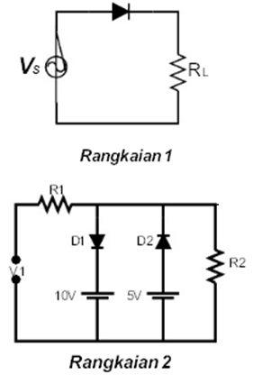
Contoh Rangkaian Clipper
Rangkaian 1 penyearah ½ gelombang merupakan salah satu contoh rangkaian clipper.
Rangkaian 2 merupakan rangkaian clipper dan limitter.
Pada rangkaian 2 , jika D1dan D2 ideal, maka Vo akan dibatasi antara
5 V – 10 V.

Slide 20
Analisis RangkaianClipper (kasus rangkaian 2)
Jika R1 = R2.
V1 = 30 sin ωt.
D1 dan D2 adalah dioda ideal.
Pada ½ siklus positif pertama, saat V1≤10V,
D1 off dan D2 on, Vo = 5 Volt.
Saat 10V<V1≤20V,
D1 dan D2 off, Vo=0,5V1.
V1>20V,
D1 on dan D2 off, Vo = 10 Volt.
Pada ½ siklus negatif,
D1 selalu off sedangkan D2 akan selalu on, Vo = 5 Volt.

Slide 21
Rangkaian Aplikasi Clamper
Berfungsi untuk mendorong sinyal masukan pada suatu level tegangan dc tertentu.
Rangkaian ini dibangun menggunakan komponen-komponen kapasitor, dioda, resistor dan sumber tegangan DC.

Slide 22
PENGGENGGAM (CLAMPER)
V_{o}
+
V_{i} < 0
C
V_{P}
-
D
R_{L}
Dioda on
-
V_{i}
~
+
V_{i} > 0
V_{o} = V_{P} + V_{i}
Kapasitor mengisi muatan
V_{o}
+
C
V_{P}
Dioda off
-
D
R_{L}
+
V_{i}
~
-
Kapasitor bertegangan tetap

Slide 23
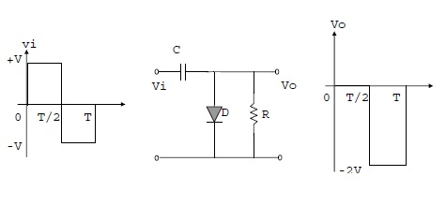
Clamper

Slide 24
Analisa Rangkaian
Pada saat 0 – T/2 sinyal input adalah positif sebesar +V, sehingga Dioda menghantar (ON).
Kapasitor mengisi muatan dengan cepat melalui tahanan dioda yang rendah (seperti hubung singkat, karena dioda ideal)
Kemudian saat T/2 – T sinyal input berubah ke negatif, sehingga dioda tidak menghantar (OFF)
Kapasitor membuang muatan sangat lambat, karena RC dibuat cukup lama.
Sinyal output merupakan penjumlahan tegangan input -V dan tegangan pada kapasitor -V, yaitu sebesar -2V (gambar sinyal output clamper).

Slide 25
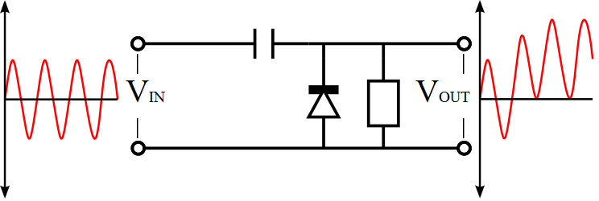
Clamper Positif
V_{OUT} = 2V_{IN}

Slide 26
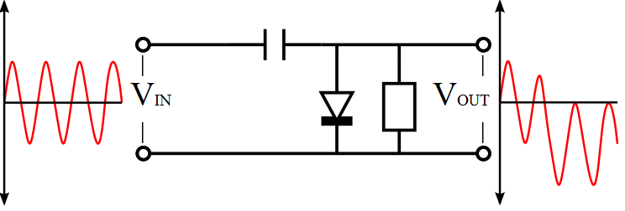
Clamper Negatif
V_{OUT} = -2V_{IN}

Slide 27
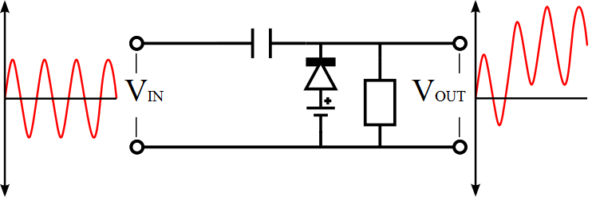
Clamper Dengan Bias Positif
V_{OUT} = 2V_{IN} + V_{BIAS}

Slide 28
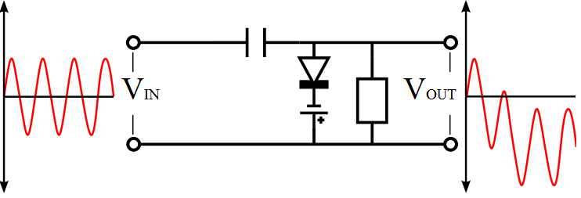
Clamper Dengan Bias Negatif
V_{OUT} = -2V_{IN} - V_{BIAS}

Slide 29
Rangkaian Gerbang Logika Dasar
Gerbang OR

Slide 30
Tabel Nilai

Slide 31
Rangkaian Gerbang Logika Dasar
Gerbang AND

Slide 32
Tabel Nilai

Slide 33
Dioda Zener
Potensial prategangan mundur yang menghasilkan perubahan karakteristik secara drastis disebut potensial zener (Vz).
Potensial maksimum dari prategangan mundur sebelum masuk daerah zener disebut peak inverse voltage (PIV) atau peak reverse voltage (PRV) → tegangan maksimum yang bisa ditahan sebuah dioda

Slide 34
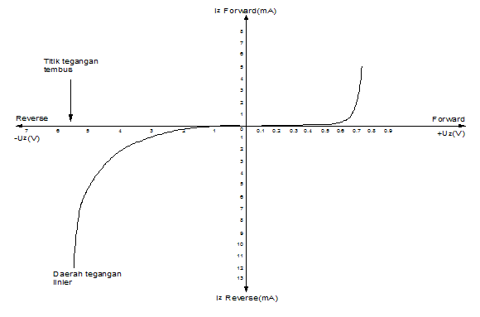
Kurva

Slide 35
Karakteristik Foward Bias
Pada saat dioda zener mendapatkan prategangan maju atau forward bias maka:
Jika tegangannya lebih kecil daripada tegangan threshold, maka dioda zener tersebut kondisinya "OFF",
Jika tegangannya lebih besar daripada tegangan threshold, maka dioda zener tersebut kondisinya "ON" dimana tegangan dioda zener sama dengan tegangan threshold (0.3 atau 0,7V)
Karakteristiknya sama seperti dioda biasa

Slide 36
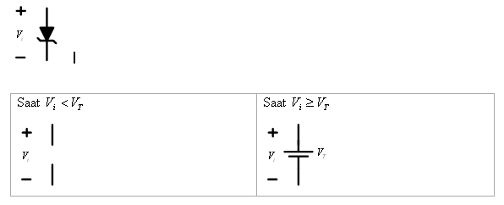
Analisa

Slide 37
Karakteristik Reverse Bias
Pada saat dioda zener mendapatkan prategangan mundur atau reverse bias,maka:
Jika tegangannya lebih kecil daripada tegangan zener, maka dioda zener tersebut kondisinya "OFF",
Jika tegangannya lebih besar daripada tegangan zener, maka dioda zener tersebut kondisinya "ON" dimana tegangan dioda zener sama dengan tegangan zener.
Karakteristiknya menjadi tegangan referensi

Slide 38
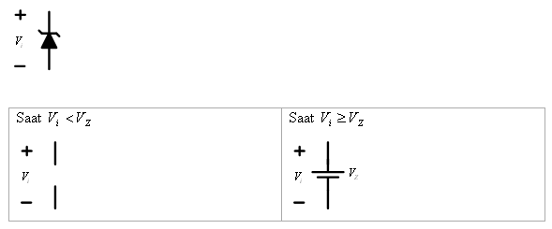
Analisa

Slide 39
Dioda zener Sebagai Regulator Tegangan

Slide 40
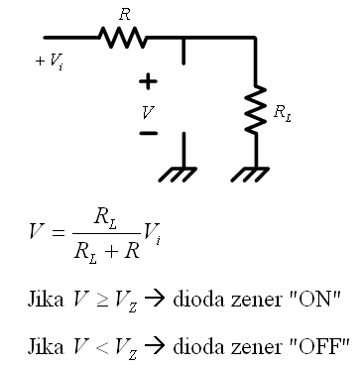
Vi Dan R Tetap

Slide 41
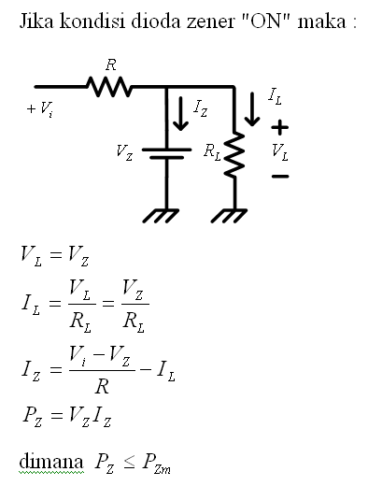
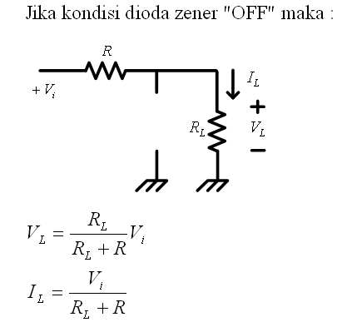

Slide 42
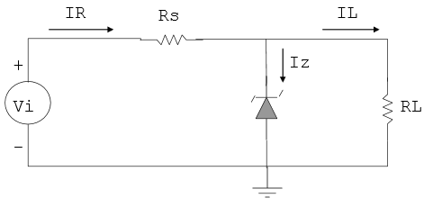
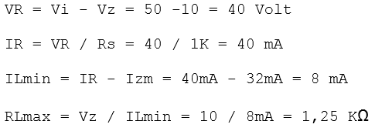
Contoh
Rangkaian penyetabil tegangan mempunyai data sbb: Vi = 50 Volt, Rs = 1 KΩ, Vz = 10 Volt, dan Izm = 32 mA. Tentukan variasi harga RL (min dan max) agar tegangan output masih stabil 10 Volt. Dan hitung daya pada zener maksimum.
$R_{Lmin}= \frac{Rs x Vz}{Vi−Vz}$ = $\frac{1K x 10}{50−10}=250 Ω$

Slide 43
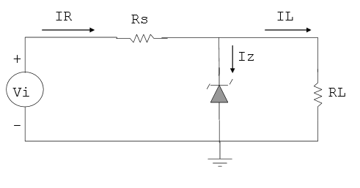
Soal Latihan
Rangkaian penyetabil tegangan seperti gambar mempunyai data sbb: RL = 1 KΩ, Rs = 220 Ω, Vz = 12 Volt, dan Izm = 40 mA. Tentukan variasi harga Vi (min dan max) agar tegangan output masih stabil sebesar 12 Volt. Dan hitung daya pada zener maksimum!
Rangkaian penyetabil tegangan di bawah diharapkan menghasilkan tegangan output 6 Volt. Apabila tegangan input bervariasi dari 10 hingga 15 Volt dan arus beban bervariasi dari 100 hingga 500 mA, tentukan komponen-komponen yang diperlukan (Rs dan Zener)!

Slide 44
Soal Latihan
Jelaskan perbedaan reverse dan forward biased pada Dioda! (kaitan dengan gambar arah arus dan sifat katoda anodanya)
-
Jenis Dioda | Simbol | Fungsi
Dioda
Dioda Zener
Dioda Led
Foto dioda
Dioda Schottky

Slide 45
Soal latihan
Apa yang dimaksud dengan Rectifier setengah gelombang dan gelombang penuh, gambarkan dan jelaskan arah arus serta gelombang yang terjadi
Apa yang dimaksud dengan Rectifier siklus positif dan siklus negatif, gambarkan dan jelaskan arah arus serta gelombang yang terjadi

Slide 46
Soal Latihan
Apa bedanya clipper dan clamper ?
Gambarkan dan jelaskan perbedaan clipper seri dan paralel?
Jelaskan dan gambarkan perbedaan clamper positif dan negatif
Carilah rangkaian analog menggunakan dioda untuk OR, AND, NOT

Slide 47
Referensi
Adel Sedra and Kenneth Smith. 1998. Microelectronics Circuits, 4th edition. Oxford University Press. New York.
Thomas L. Floyd and David M. Buchla. 2009. Electronics Fundamentals: Circuits, Devices & Applications (8th Edition). Prentice-Hall.
Electrical & electronic system pearson education limited 2004
Jetking Infotrain Ltd 2010

